Slide 1
ToDo
Röda NCS 1580-R
Beige NCS S1015-Y20R
Grå tak har Robin Högberg vilken nyans ULJ har målat med, och den är sannolikt väldligt "rätt".
Underredet är ju svart NCS S9000-N, fast S8000-N blir sannolikt snyggare på en modell då det inte är jättedjupt svart.
Slickepinnehållare större
Ramen i mittfönsren sidorna sitter inte fast
Ramen i mittfönstren fram bak för tunn
ram under tak bort vid mittfönster
Hål för röd diod i ram ovan fönster
Hålen större och försänkta
Andra fästen på fotsteg
Fästen mot motor
Snöplogar
Koppel
Hål för lejdare 1,2mm
Hålet för motorenheten större
Golv i chassie större
Tak bak platt, kortare, utan överhäng
Oljekylare med hål, inte stänger
Hål för belysning
Vända motorenheten 180 grader
Fastsättning av skorstenen
Hål i skotten fram och bak
Fäste mot motorenheten
Fästhål chassie mot bottenplatta
Fäste för decoder
Lampor
Fotsteg och fästhål
Fästhål oljekylare
Större hål för tutan
Takventil
Förläng stöd på frontlykta
Taket på NKlJ 3 är målat med S3005-B80G.
Vidare är den målad med RAL 3003 respektive RAL 1014 (på bilden är hytten dock endast grundmålad).
https://www.biltema.se/bygg/farg/sprayfarger/sprayfarg-blank-rubinrod-400-ml-2000054220
https://www.mekonomen.se/colorworks-colorspray-colorworks-10188676?utm_source=google&utm_medium=cpc&utm_campaign=eCom_SE_Performance_Max_Generic_Bilv%C3%A5rd_Best_Seller&utm_id=19262654851&gad_source=1&gclid=Cj0KCQjwm7q-BhDRARIsACD6-fWHoGFwH6teHbZl9HbHVbiFk8QCqrQgHemRWg17KJ5LQ560d1ggV4IaAsnLEALw_wcB

Slide 2
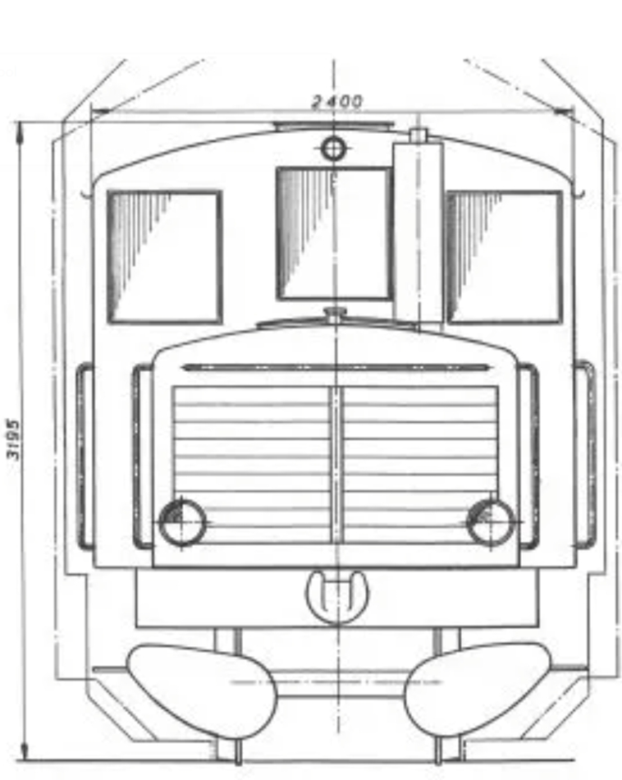
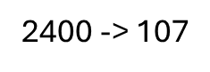

Slide 3
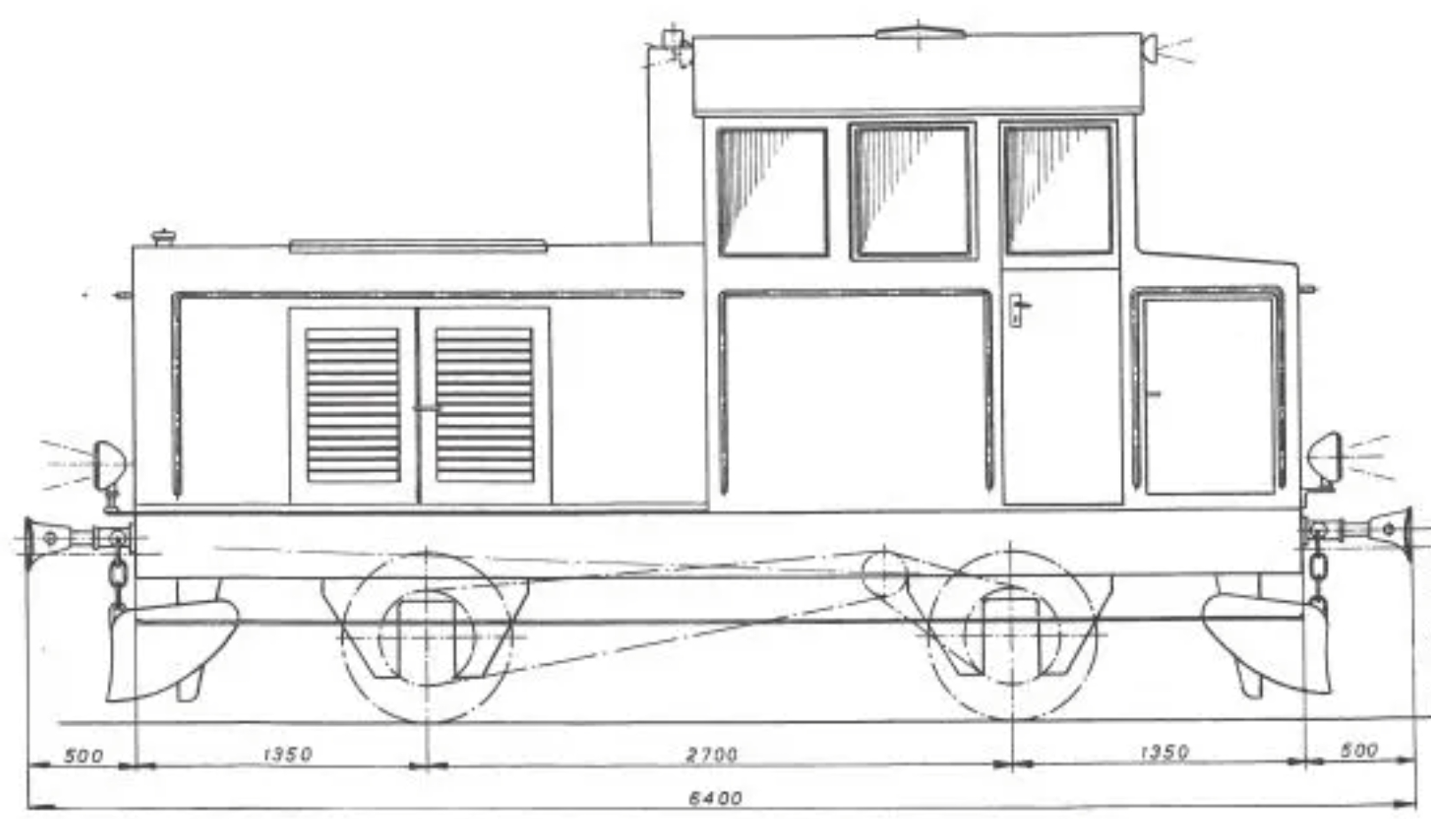
5400 -> 240

Slide 4
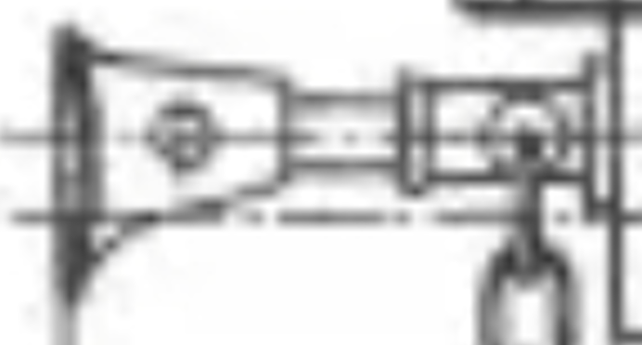
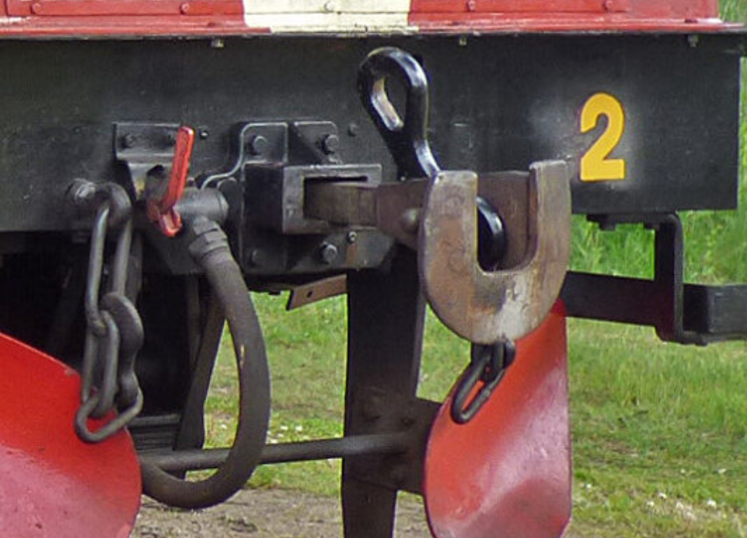
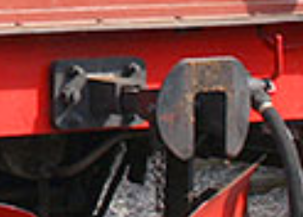
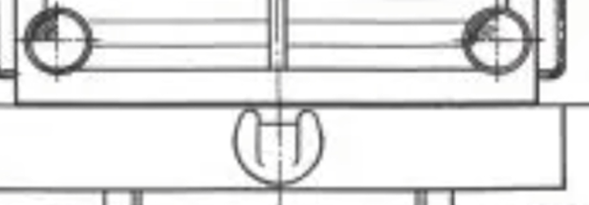

Slide 5
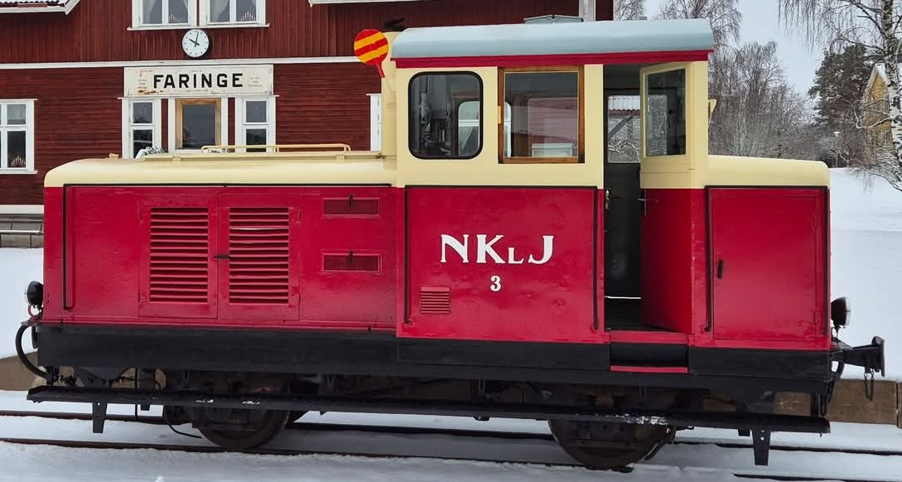

Slide 6
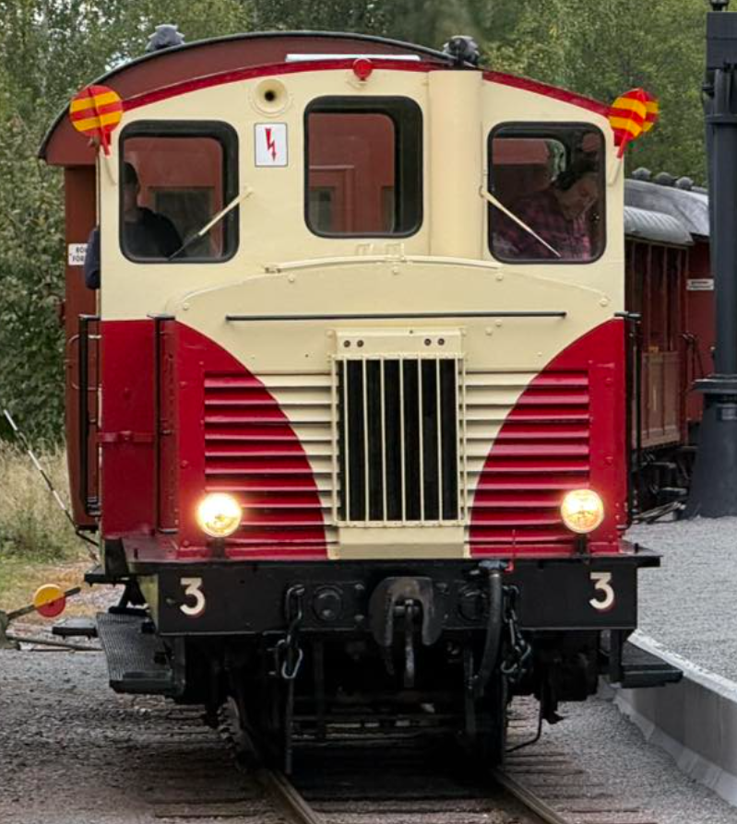
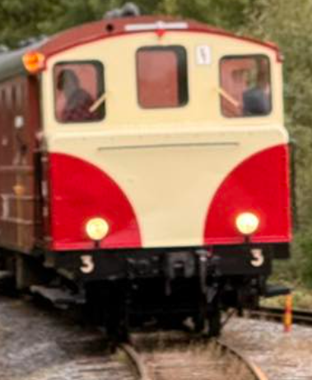

Slide 7
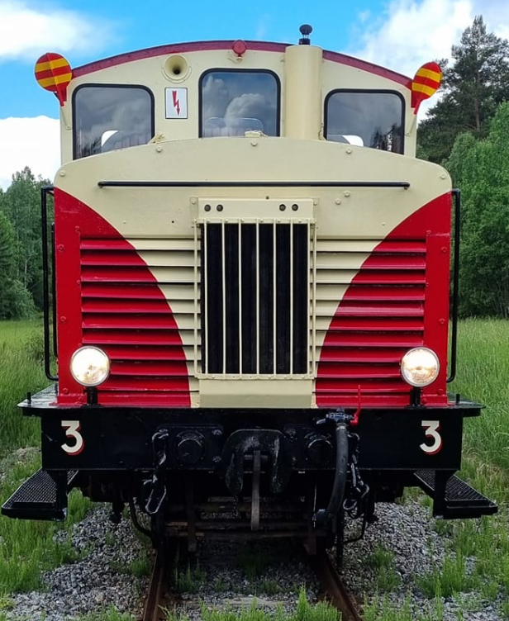

Slide 8
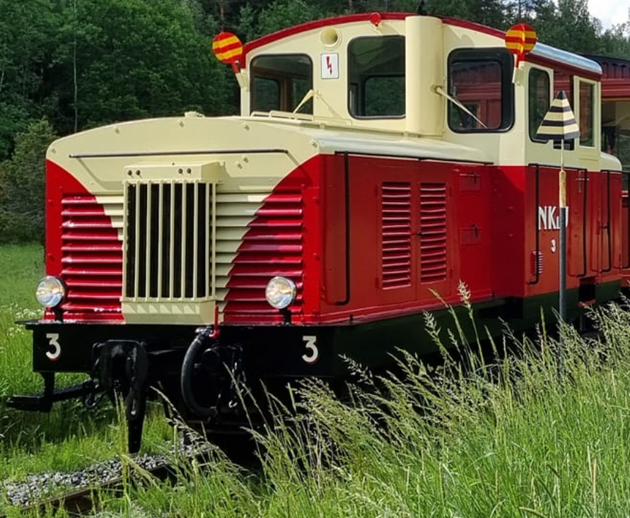

Slide 9
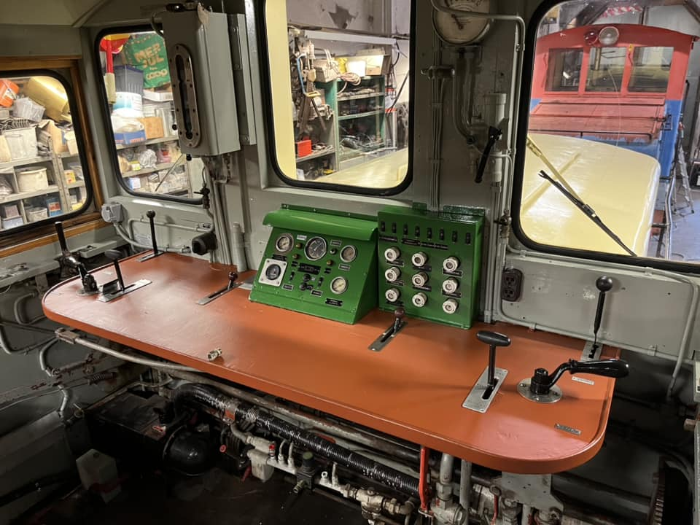

Slide 10
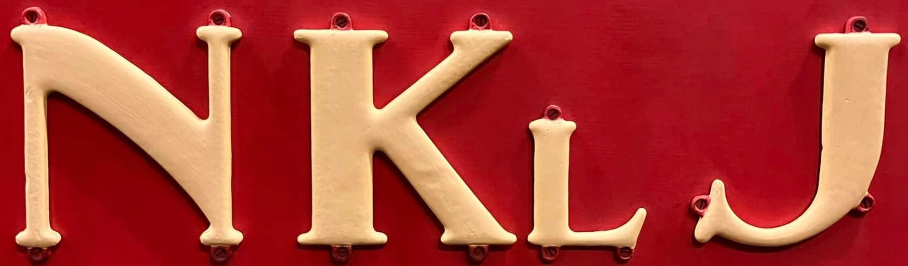


Slide 11
3

Slide 12
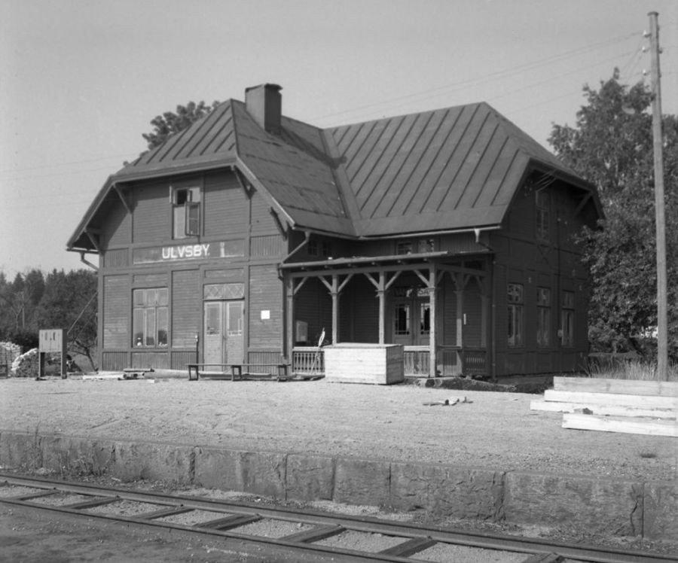

Slide 13
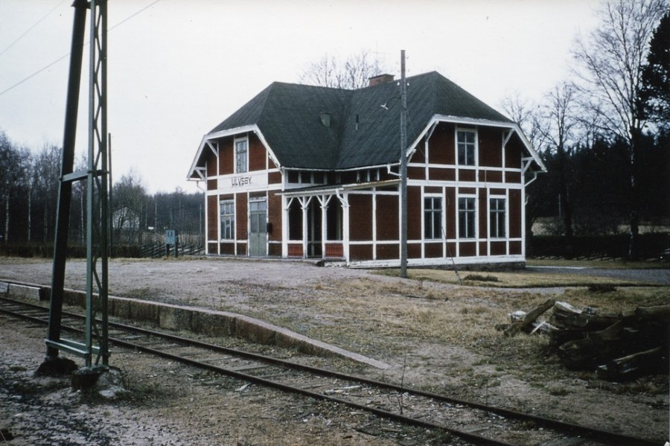

Slide 14
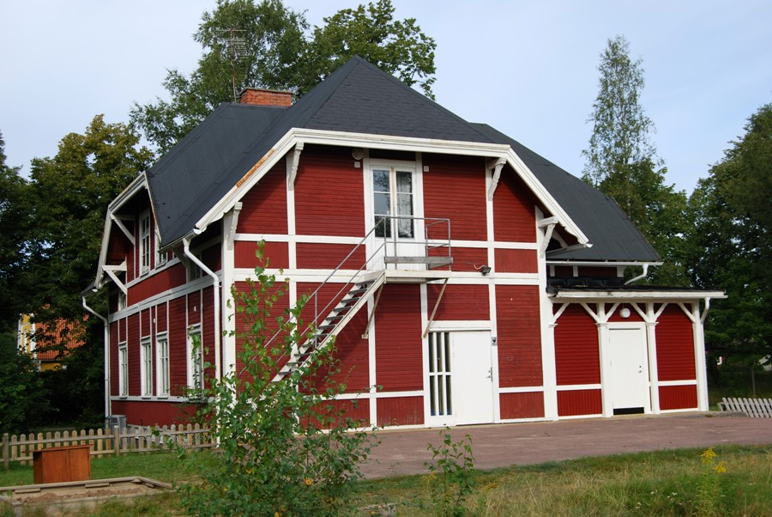

Slide 15
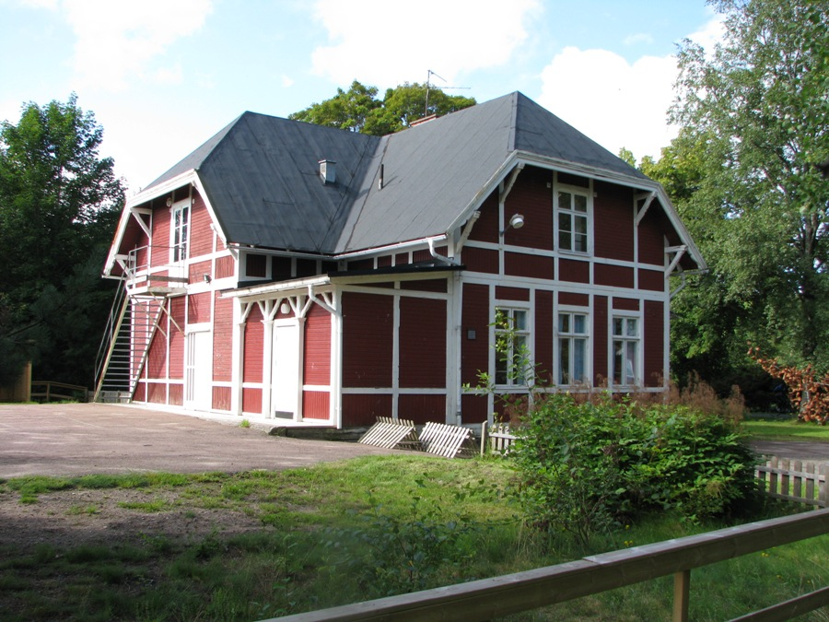

Slide 16
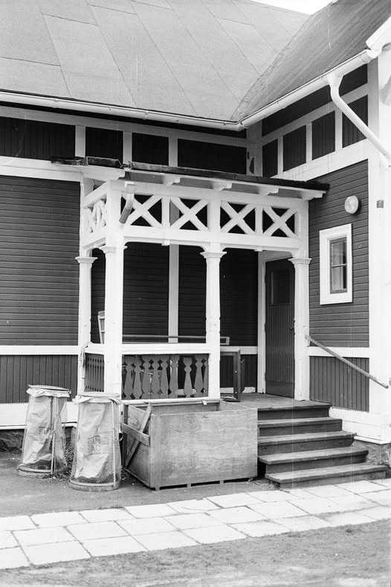

Slide 17
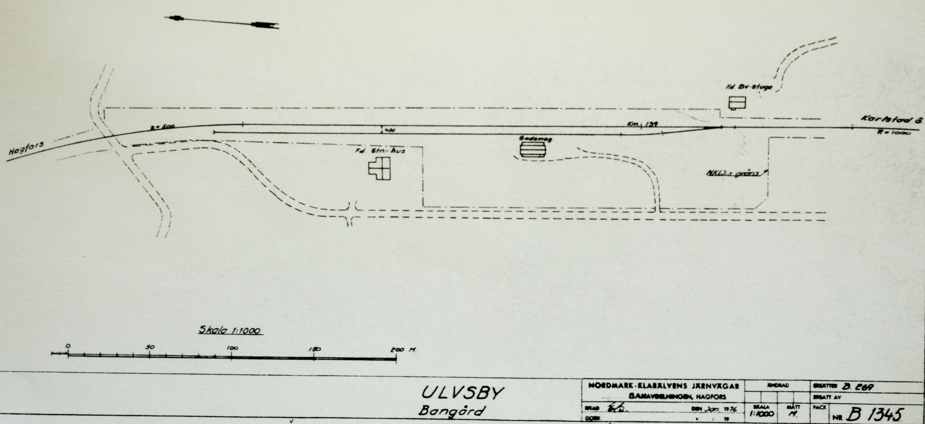

Slide 18
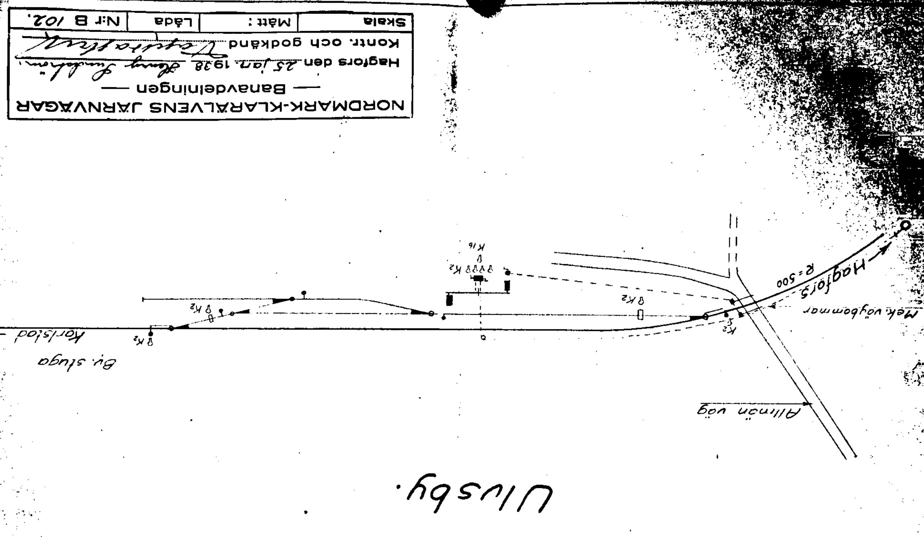

Slide 20
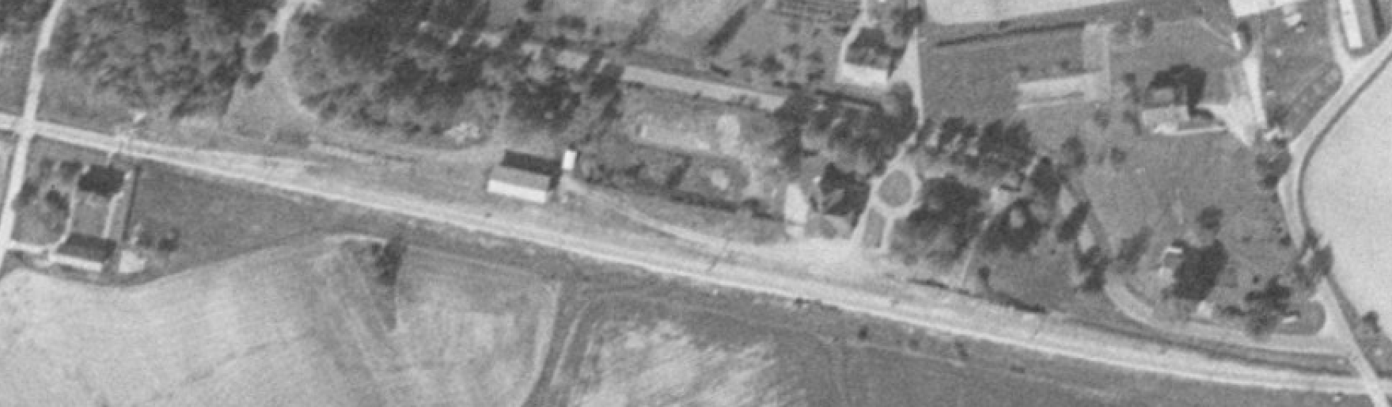
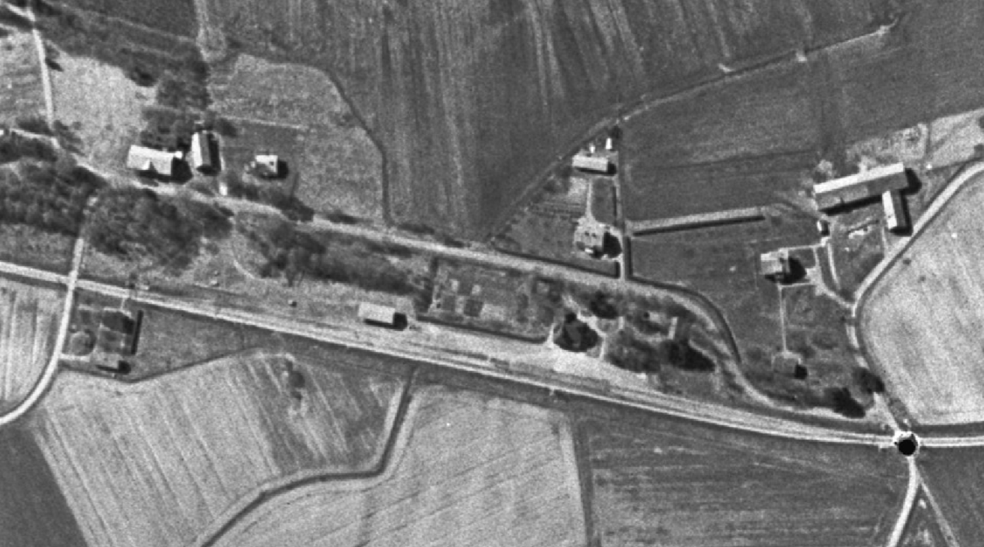

Slide 22
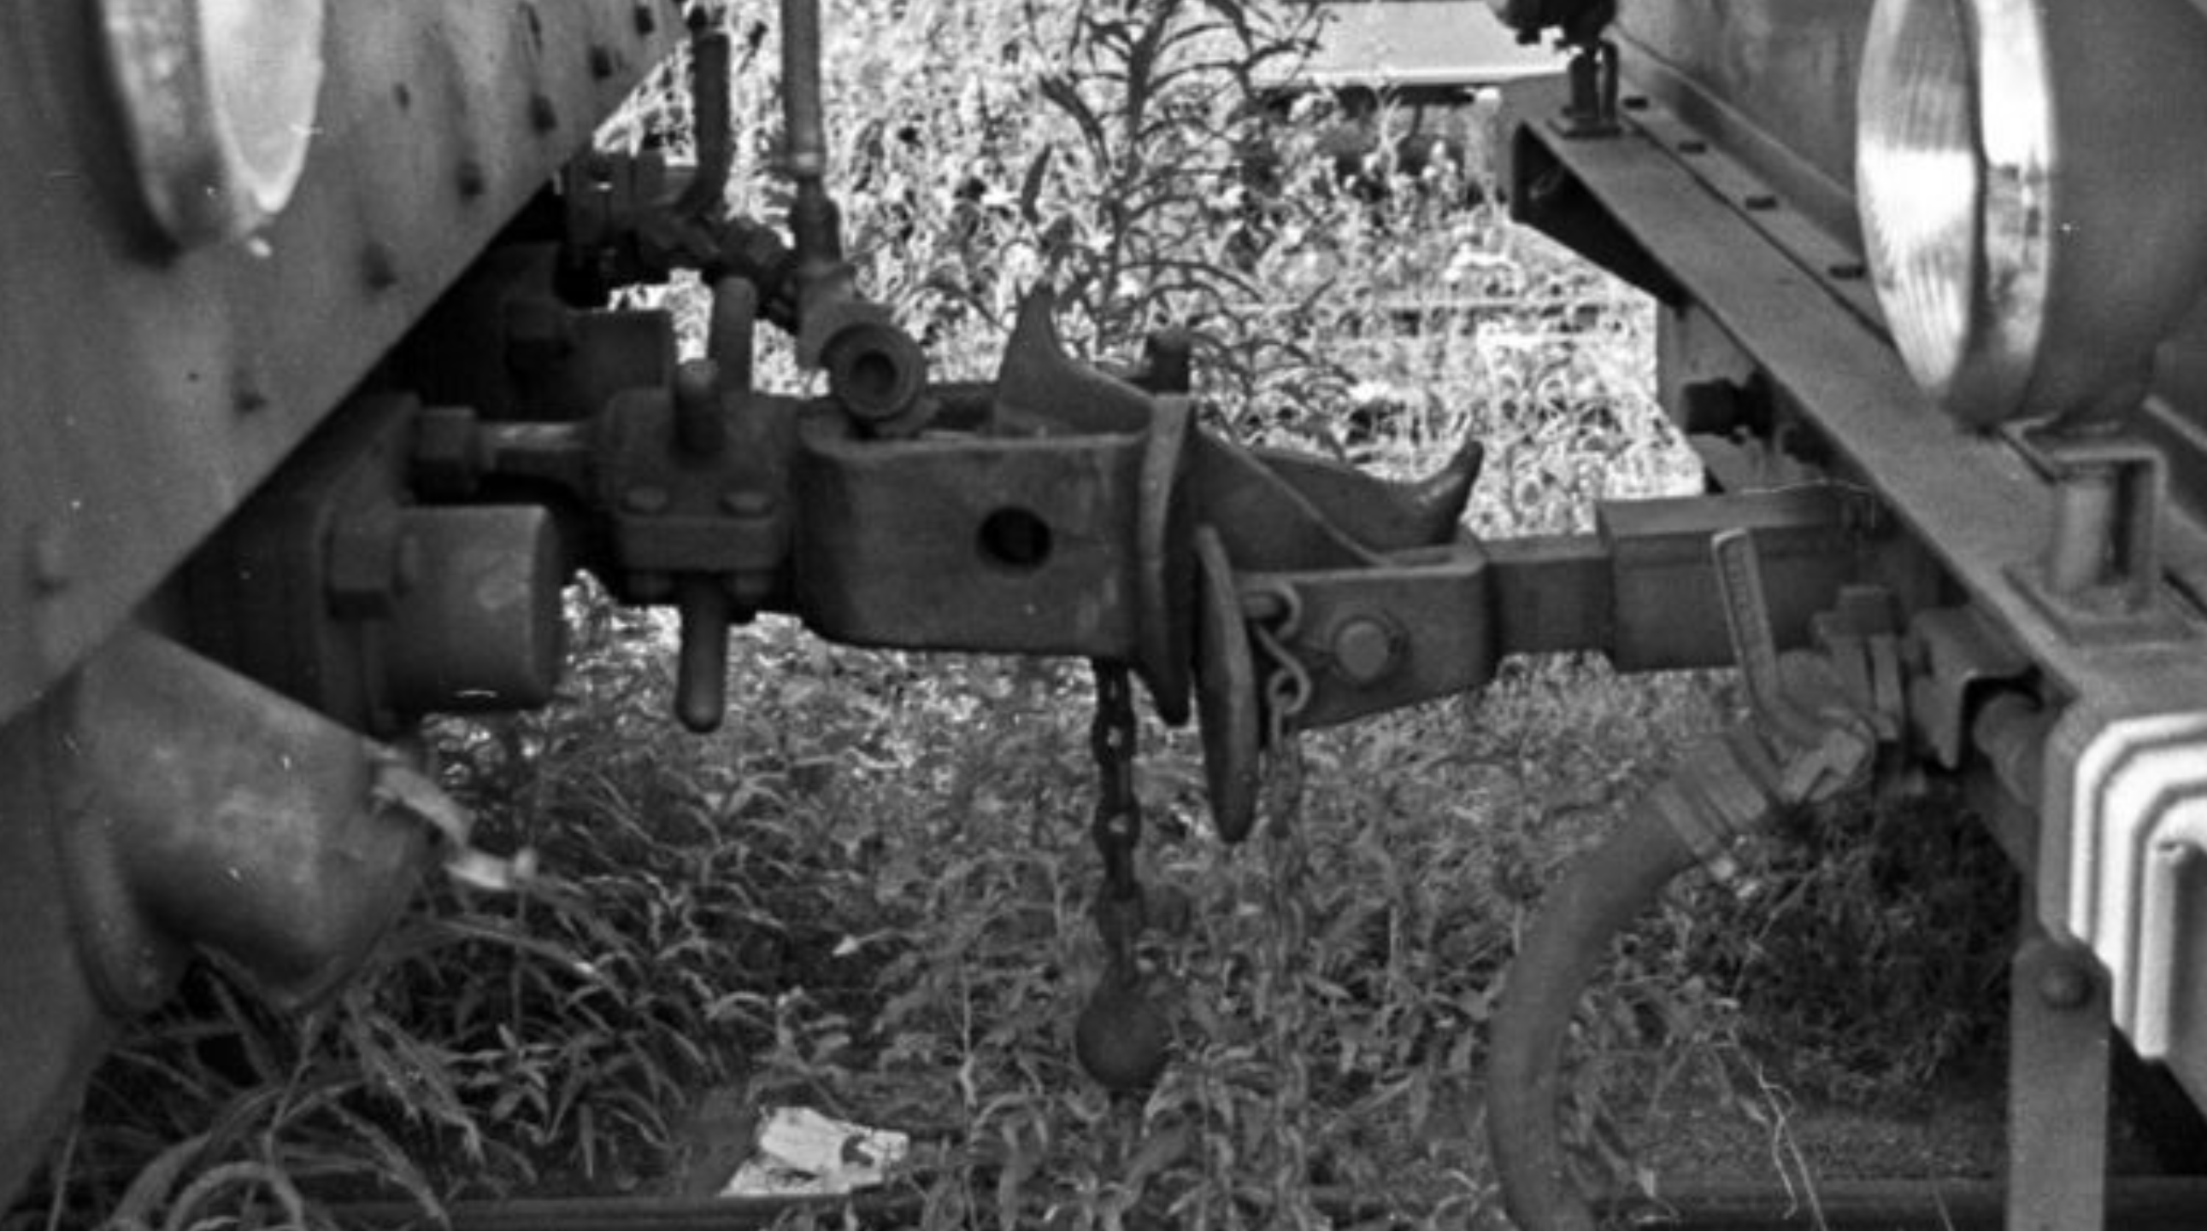
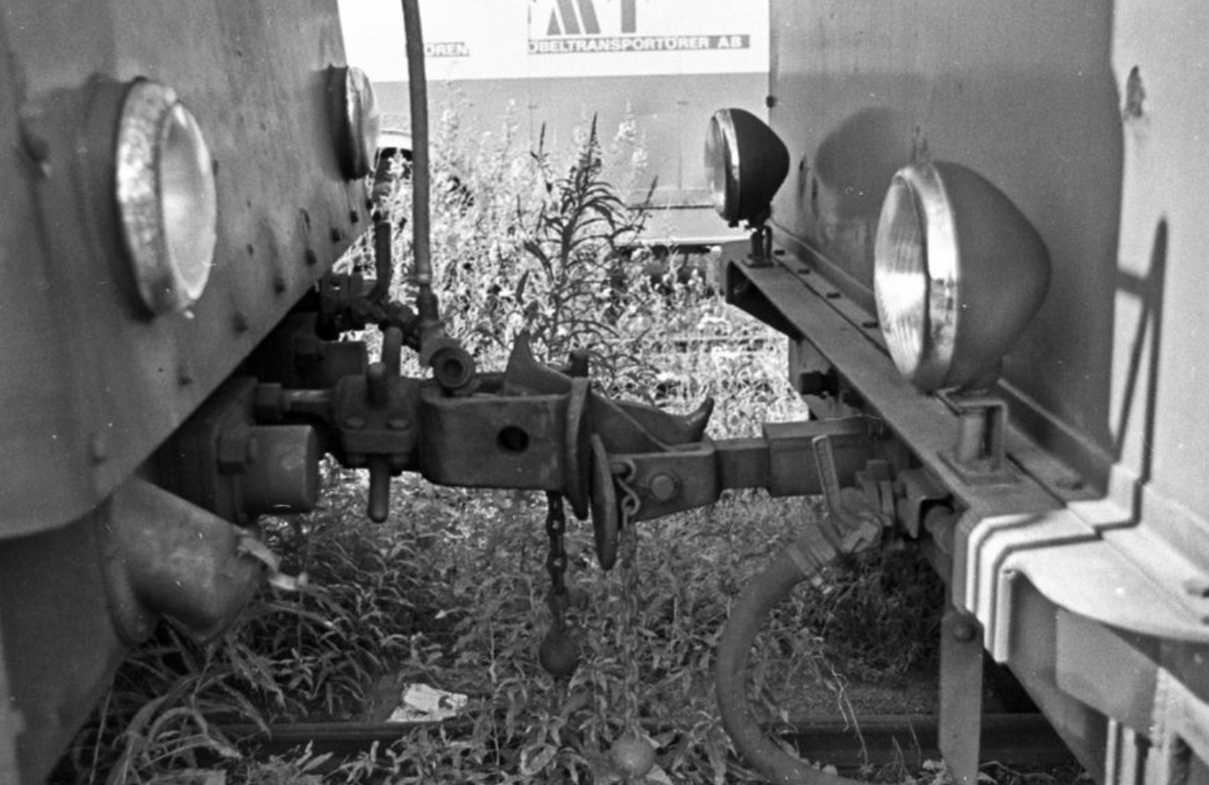

Slide 23
